Slide 1
ΘΕΩΡΙΕΣ ΓΙΑ ΤΟ ΦΩΣ

Slide 2
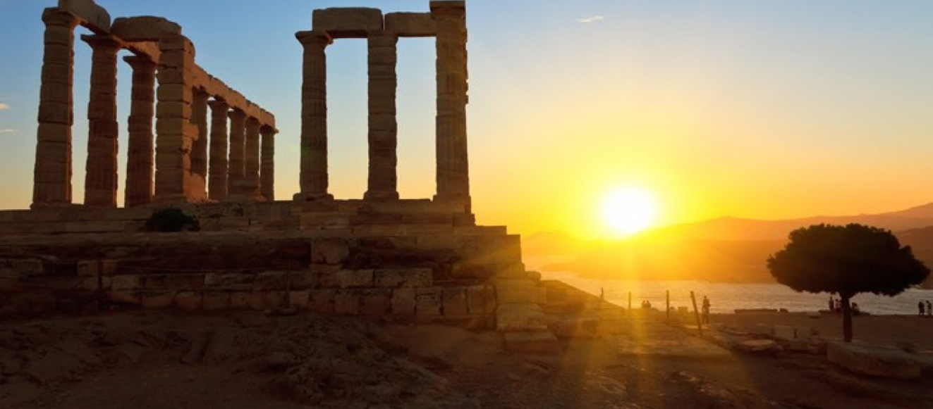
Οι Αρχαίοι Έλληνες πίστευαν ότι το φως, που εκπέμπει ο ήλιος αλλά και κάθε άλλη φωτεινή πηγή, αποτελείται από σωματίδια

Slide 3
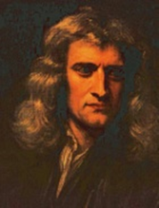
1. ΣΩΜΑΤΙΔΙΑΚΗ ΘΕΩΡΙΑ (Newton 1675)
« Το φως αποτελείται από κινούμενα σωματίδια»
Η θεωρία αυτή εξηγεί την ανάκλαση και τη διάθλαση του φωτός.

Slide 4
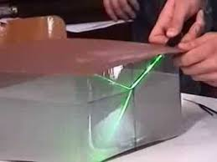

Slide 5
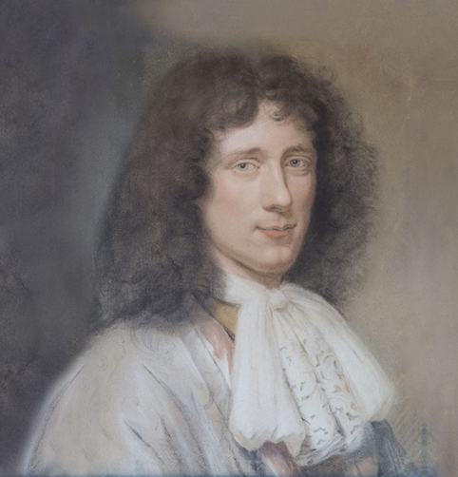
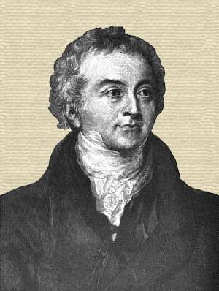
2) ΚΥΜΑΤΙΚΗ ΘΕΩΡΙΑ (Huygens 1670, Young 1803)
«Το φως είναι εγκάρσιο κύμα ελαστικότητας που διαδίδεται στον αιθέρα »
Η θεωρία αυτή εξηγεί την ανάκλαση και τη διάθλαση και επιπλέον την περίθλαση , την πόλωση και την συμβολή του φωτός
Huygens
Young

Slide 6
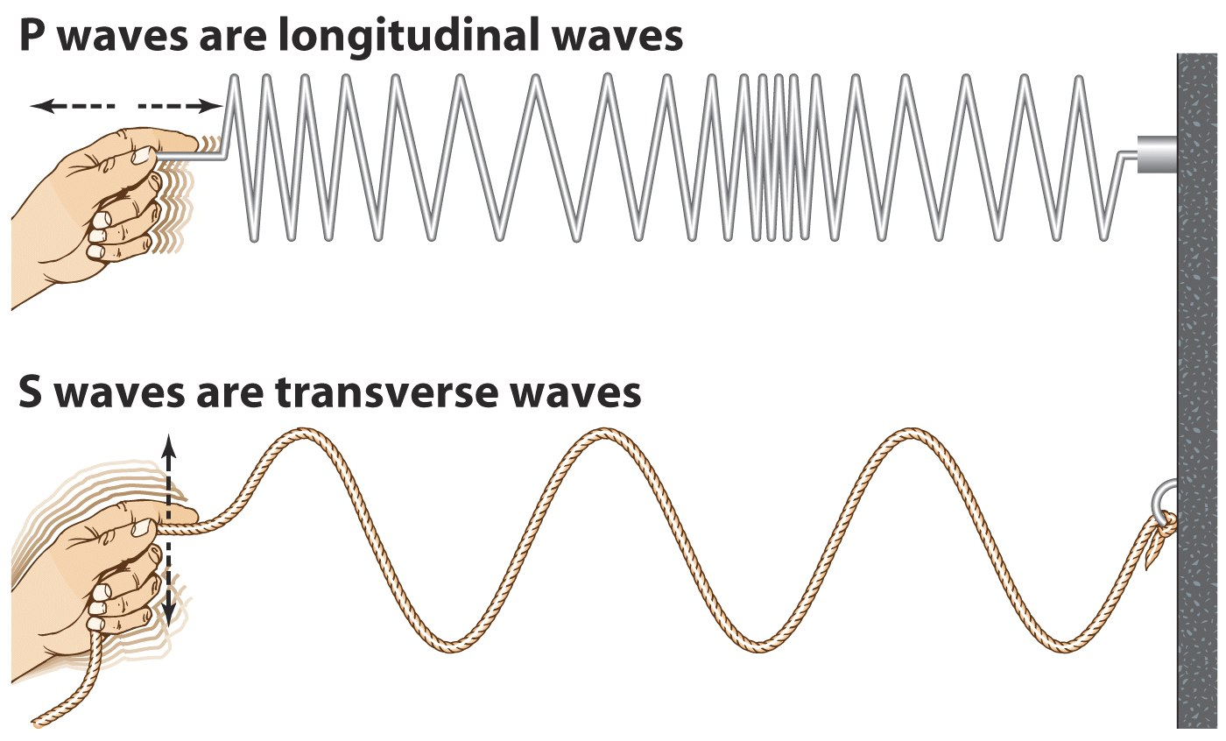
ΔΙΑΜΗΚΗ ΚΑΙ ΕΓΚΑΡΣΙΑ ΚΥΜΑΤΑ

Slide 7
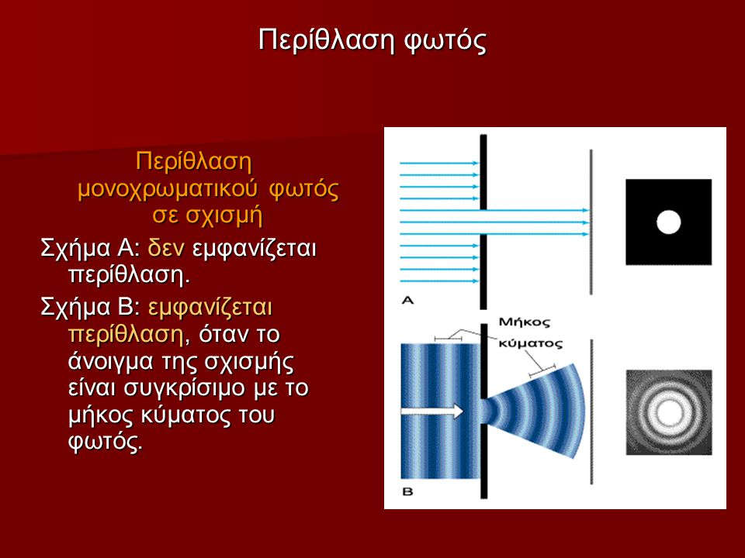

Slide 8
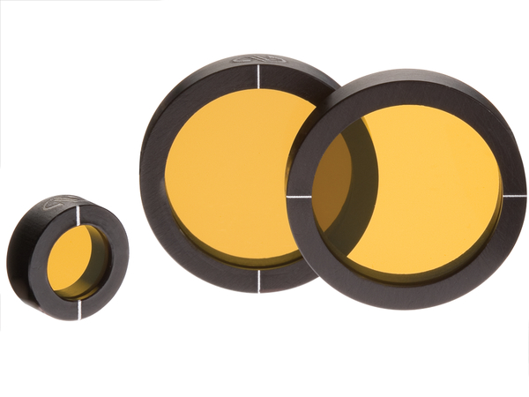
ΠΟΛΩΣΗ ΤΟΥ ΦΩΤΟΣ

Slide 9
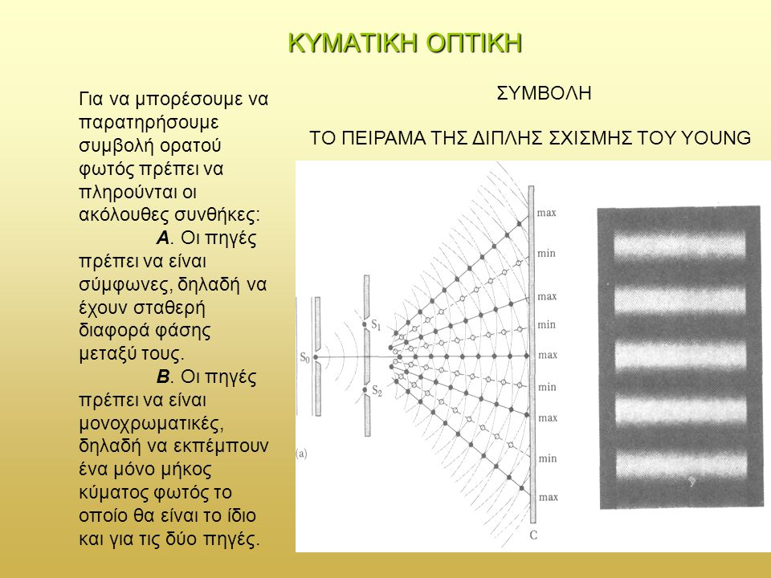

Slide 10
3) ΗΛΕΚΤΡΟΜΑΓΝΗΤΙΚΗ ΘΕΩΡΙΑ ( Maxwell 1865)
«Το φως είναι ηλεκτρομαγνητικό κύμα (εγκάρσιο)»
Η θεωρία αυτή εξηγεί την ανάκλαση, τη διάθλαση την περίθλαση την πόλωση και την συμβολή του φωτός.

Slide 11
Την ορθότητα της θεωρίας του Maxwell απέδειξε πειραματικά o Hertz to 1887.
Η θεωρία του Maxwell προέβλεπε τη διάδοση του φωτός στον αιθέρα .
Την διάδοση του φωτός στο κενό εισήγαγε ο Einstein , με την ειδική θεωρία της σχετικότητας.

Slide 12
Ηλεκτρομαγνητικό Κύμα
Είναι η διάδοση μιας διαταραχής του ηλεκτρομαγνητικού
πεδίου .
Ταχύτητα Ηλεκτρομαγνητικού Κύματος , σε ένα ισότροπο μέσο, είναι η ταχύτητα με την οποία διαδίδεται το κύμα, δηλαδή c = s/t
Η Συχνότητα (f) και η Περίοδος (Τ) του Ηλεκτρομαγνητικού Κύματος εξαρτώνται από την πηγή που τις προκαλούν.
Μήκος Κύματος είναι η απόσταση στην οποία διαδίδεται το κύμα σε Xρονο μιας περιόδου. Δηλαδή, c=s/t ή c =λ/Τ ή
c = λf

Slide 13
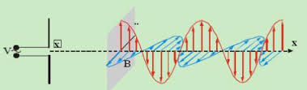

Slide 14
4) ΚΒΑΝΤΙΚΗ ΘΕΩΡΙΑ (Einstein –Planck)
O Planck το έτος 1900 για να ερμηνεύσει την ακτινοβολία του μέλανος σώματος εισάγει τα κβάντα ενέργειας δηλαδή πακέτα ενέργειας με σωματιδιακή συμπεριφορά.
Το κάθε ένα από αυτά έχει ενέργεια Ε = hf όπου h είναι η σταθερά δράσεως του Planck και f η συχνότητα της ακτινοβολίας.

Slide 15
Ο Einstein το έτος 1905 για να ερμηνεύσει το φωτοηλεκτρικό φαινόμενο εισάγει τη θεωρία ότι:
«το φως αποτελείται από φωτόνια (κβάντα ενέργειας του φωτός )»
Με ενέργεια φωτονίου E=hf.

Slide 16
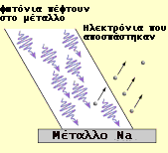
ΦΩΤΟΗΛΕΚΤΡΙΚΟ ΦΑΙΝΟΜΕΝΟ

Slide 17
ΔΥÏΚΗ (ΔΙΠΛΗ) ΦΥΣΗ ΤΟΥ ΦΩΤΟΣ
Σύμφωνα με τη θεωρία αυτή το φως έχει διπλή υπόσταση .
Αποτελείται από φωτόνια στα οποία συνυπάρχουν η σωματιδιακή και η κυματική φύση.
Ανάλογα με τις συνθήκες άλλοτε εκδηλώνεται η σωματιδιακή (π.χ. φωτοηλεκτρικό φαινόμενο) και άλλοτε η κυματική φύση (π.χ. περίθλαση).
Η ανάκλαση και η διάθλαση του φωτός εξηγούνται και με τους δυο τρόπους.

Slide 18
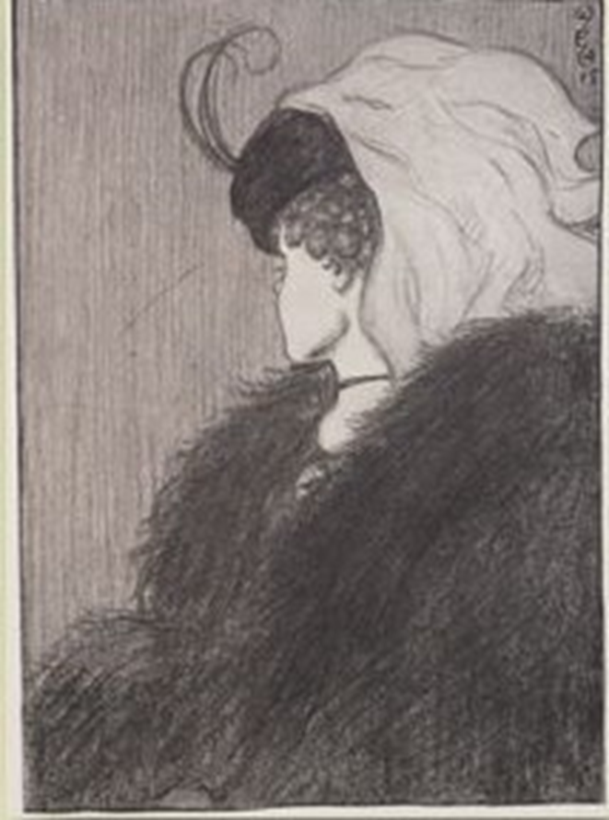
Η ΔΙΠΛΗ ΦΥΣΗ …ΛΙΓΟ ΔΙΑΦΟΡΕΤΙΚΑ
Η ΓΥΝΑΙΚΑ ΜΟΥ
ΚΑΙ Η ΠΕΘΕΡΑ ΜΟΥ
πίνακας ζωγραφικής
του William Ely Hill
Δημοσιεύτηκε το 1015 στο
σατυρικό περιοδικό Puck

Slide 19
